Slide 1
НОВЫЕ ВЕКТОРЫ ВОСПИТАТЕЛЬНОЙ РАБОТЫ В УНИВЕРСИТЕТАХ
проректор по воспитательной и внеучебной работе
В.Л.Загребин
volgmed.ru
2022

Slide 3
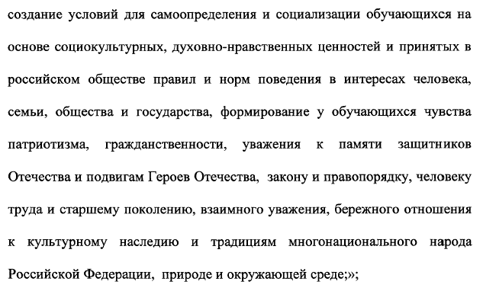

Slide 4
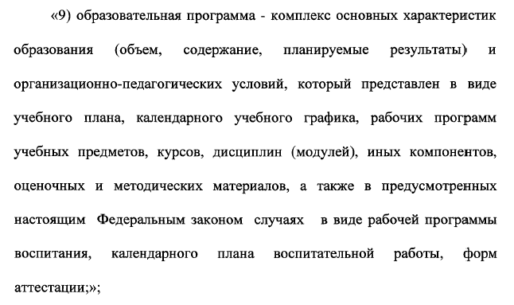

Slide 5
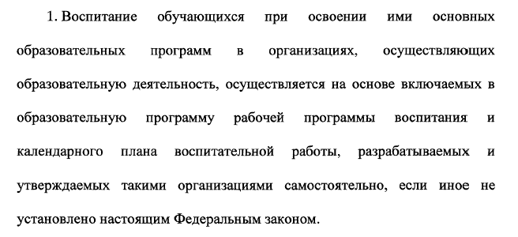

Slide 6
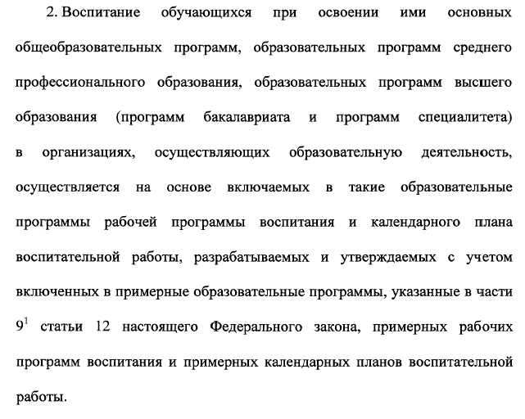

Slide 10
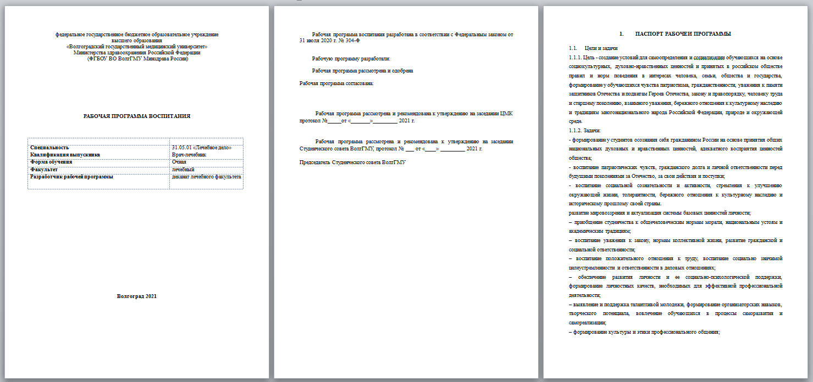

Slide 11
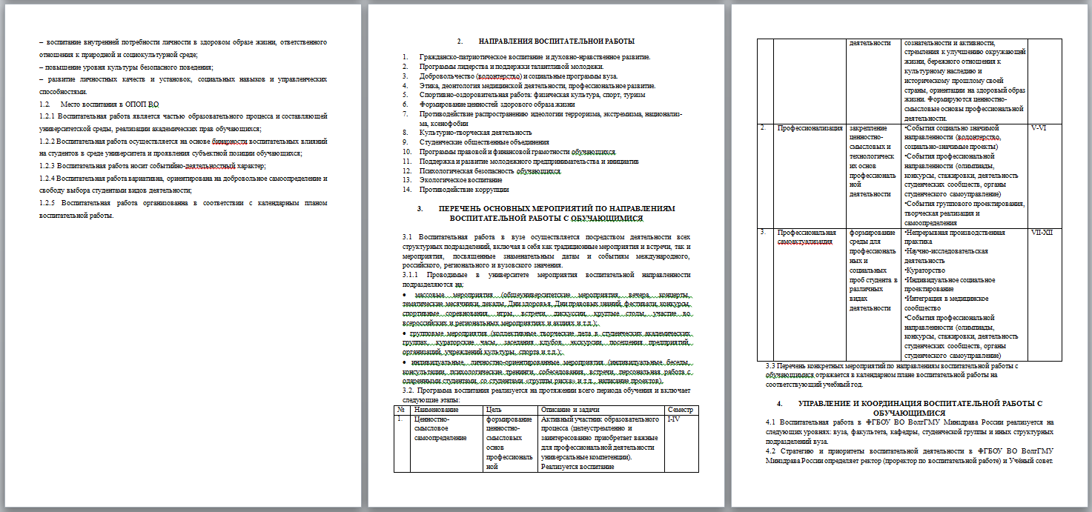

Slide 12
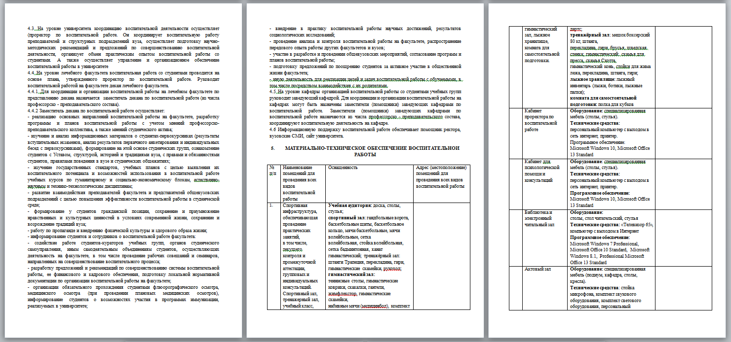

Slide 14
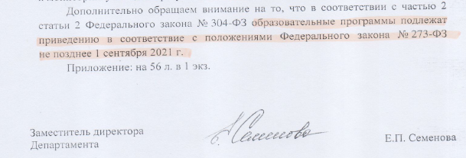

Slide 15
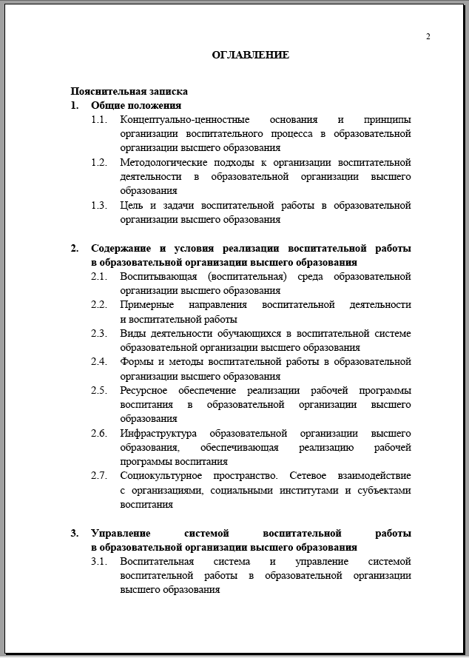

Slide 16
В Стратегии национальной безопасности Российской Федерации определены следующие традиционные духовно-нравственные ценности:
– приоритет духовного над материальным;
– защита человеческой жизни, прав и свобод человека;
– семья, созидательный труд, служение Отечеству;
– нормы морали и нравственности, гуманизм, милосердие, справедливость, взаимопомощь, коллективизм;
– историческое единство народов России, преемственность истории нашей Родины.

Slide 17
Принципы организации воспитательного процесса в ООВО:
– системности и целостности, учета единства и взаимодействия составных частей воспитательной системы ООВО;
– природосообразности, приоритета ценности здоровья участников образовательных отношений, социально-психологической поддержки личности и обеспечения благоприятного социально-психологического климата в коллективе;
– культуросообразности образовательной среды, ценностно-смыслового наполнения содержания воспитательной системы и организационной культуры ООВО, гуманизации воспитательного процесса;
– субъект-субъектного взаимодействия;
– приоритета инициативности, самостоятельности, самореализации обучающихся в учебной и внеучебной деятельности, социального партнерства в совместной деятельности участников образовательного и воспитательного процессов;
– соуправления как сочетания административного управления и студенческого самоуправления, самостоятельности выбора вариантов направлений воспитательной деятельности;
– информированности, полноты информации, информационного обмена, учета единства и взаимодействия прямой и обратной связи.

Slide 18
Методологические подходы к организации воспитательной деятельности в образовательной организации высшего образования
В основу Примерной рабочей программы воспитания положен комплекс методологических подходов, включающий:
аксиологический (ценностно-ориентированный),
системный, системно-деятельностный,
культурологический,
проблемно-функциональный,
научно-исследовательский,
проектный,
ресурсный,
здоровьесберегающий,
информационный подходы.

Slide 19
Цель воспитательной работы в образовательной организации высшего образования
- создание условий для активной жизнедеятельности обучающихся, их гражданского самоопределения, профессионального становления и индивидуально-личностной самореализации в созидательной деятельности для удовлетворения потребностей в нравственном, культурном, интеллектуальном, социальном и профессиональном развитии

Slide 20
Задачи воспитательной работы в образовательной организации высшего образования
- создание условий для активной жизнедеятельности – развитие мировоззрения и актуализация системы базовых ценностей личности;
– приобщение студенчества к общечеловеческим нормам морали, национальным устоям и академическим традициям;
– воспитание уважения к закону, нормам коллективной жизни, развитие гражданской и социальной ответственности;
– воспитание положительного отношения к труду, воспитание социально значимой целеустремленности и ответственности в деловых отношениях;
– обеспечение развития личности и ее социально-психологической поддержки, формирование личностных качеств, необходимых для эффективной профессиональной деятельности;
– выявление и поддержка талантливой обучающихся, формирование организаторских навыков, творческого потенциала, вовлечение обучающихся в процессы саморазвития и самореализации; – формирование культуры и этики профессионального общения; – воспитание внутренней потребности личности в здоровом образе жизни, ответственного отношения к природной и социокультурной среде;
– повышение уровня культуры безопасного поведения;
– развитие личностных качеств и установок, социальных навыков и управленческими способностями.

Slide 21
Виды деятельности обучающихся в воспитательной системе образовательной организации высшего образования
– проектная деятельность как коллективное творческое дело;
– добровольческая (волонтерская) деятельность;
– учебно-исследовательская и научно-исследовательская деятельность;
– студенческое международное сотрудничество;
– деятельность и виды студенческих объединений;
– досуговая, творческая и социально-культурная деятельность по организации и проведению значимых событий и мероприятий;
– вовлечение студентов в профориентацию, день открытых дверей ООВО, университетские субботы;
– вовлечение студентов в предпринимательскую деятельность;
– другие виды деятельности обучающихся.

Slide 22
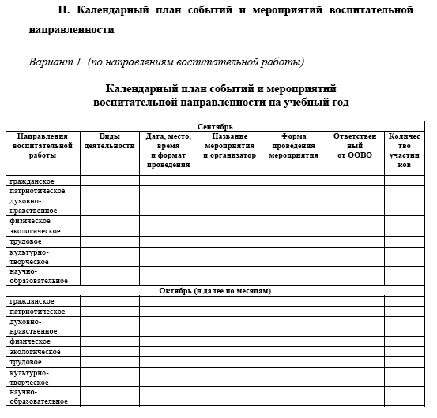

Slide 23
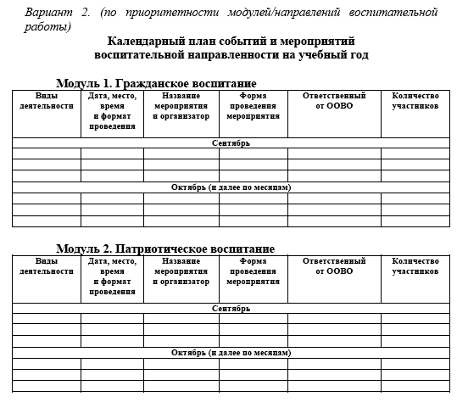

Slide 24
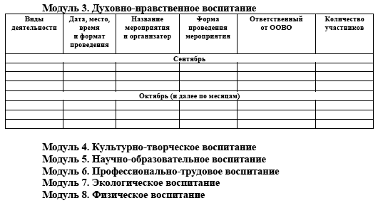

Slide 25
Воспитать человека интеллектуально, не воспитав его нравственно, — значит вырастить угрозу для общества
Теодор Рузвельт
Секрет успешного воспитания лежит в уважении к ученику
Ральф Уолдо Эмерсон

Slide 26
СПАСИБО ЗА ВНИМАНИЕ!
volgmed.ru
2022

